Slide 1

Chapter 06. 정규표현식
02. 정규표현식 사용방법(1)

Slide 2

학습 순서
02.
정규표현식
사용방법(1)
정규표현식 연습 사이트 소개
정규표현식 사용방법 (1)

Slide 3
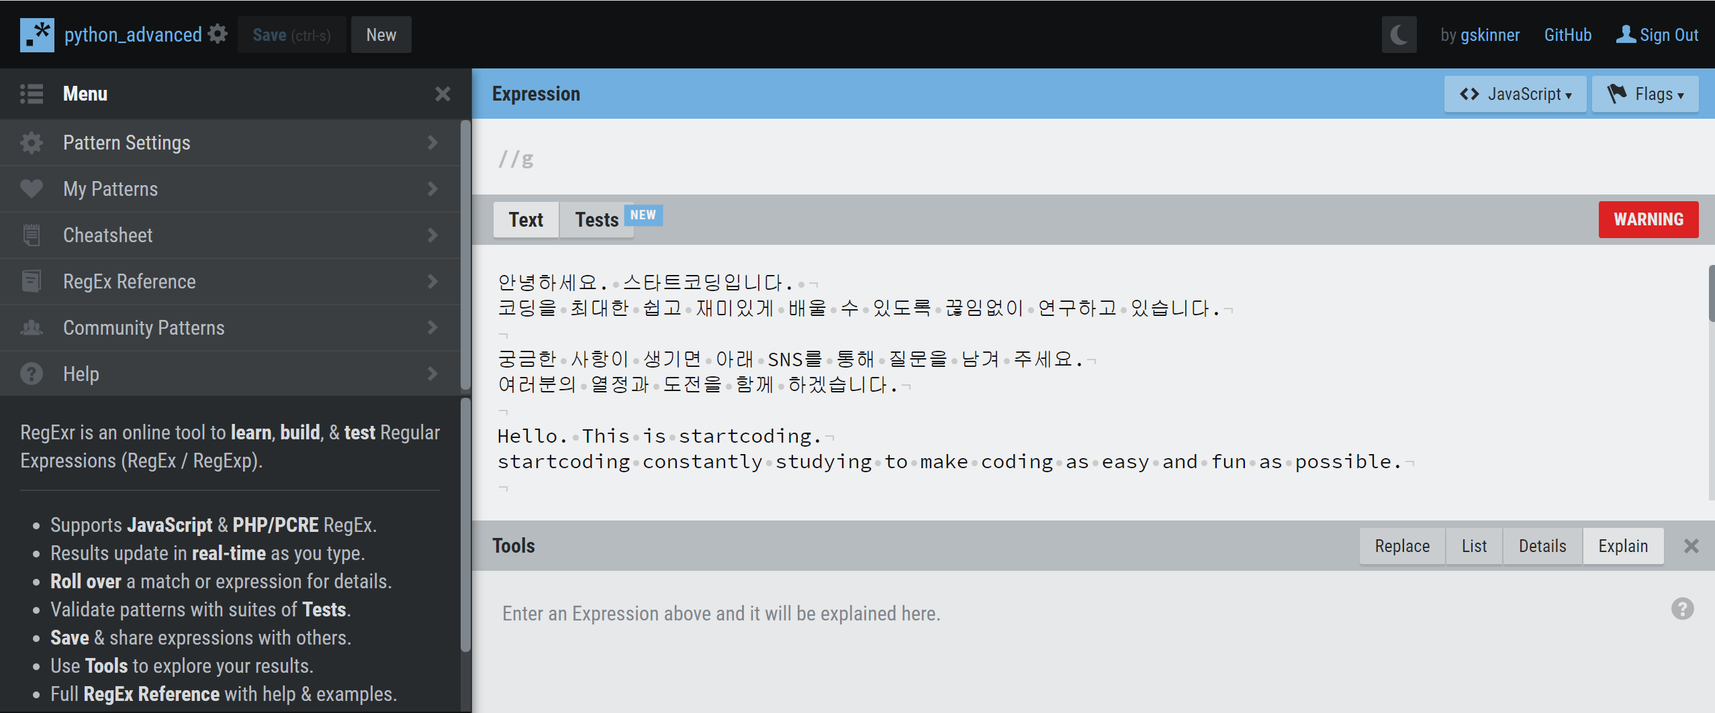
정규표현식 연습 사이트 소개
02.
정규표현식
사용방법(1)

Slide 4
정규표현식 사용방법(1)
02.
정규표현식
사용방법(1)
Flags
Character classes
Anchors
Escaped Characters

Slide 5
실습
02.
정규표현식
사용방법(1)
https://regexr.com/639t5

